Slide 1
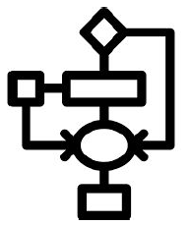

Introducción a la programación
Python Básico
10/06/2019

Slide 2
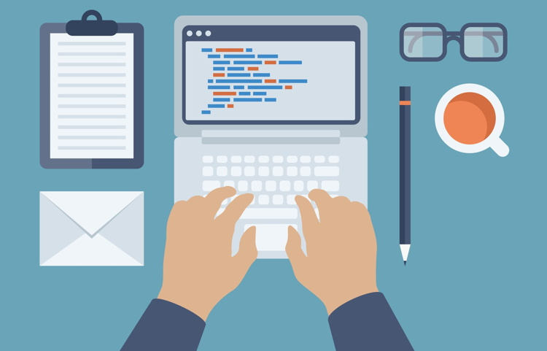
¿Qué es la programación?
La programación es el acto de darle
instrucciones a las computadoras para que
realice tareas.
Notes:
La programación es el acto de darle
instrucciones a las computadoras para que
realice tareas.
Un programa de computadora es una secuencia
de instrucciones que la computadora ejecuta.
Una computadora es cualquier dispositivo
capaz de procesar código o programa.

Slide 3
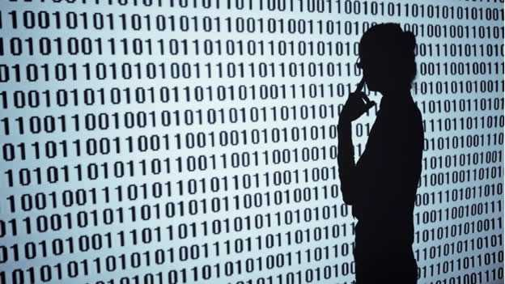
El lenguaje de las computadoras
En general las computadoras no pueden entender el lenguaje humano. Estas tienen su propio lenguaje
que es el código binario. Que se conforma por 1 y 0.
Para poder comunicarnos con las computadoras se han creado los diferentes lenguajes de programación y los traductores.

Slide 4
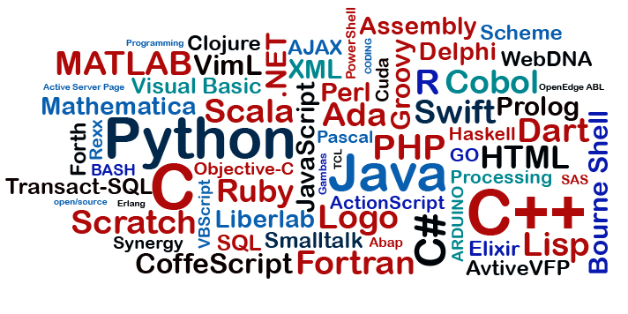
Lenguajes de programación
Para comunicarnos con las máquinas que tienen un
lenguaje binario, lo hacemos con lenguajes más
cercanos a nuestro lenguaje natural. Pero estos
son más estructurados. Estos son los lenguajes de
programación.

Slide 5

Programa
Un programa es el conjunto de instrucciones
que le vamos a dar a la computadora.
Notes:
Estas
instrucciones están escritas usando un
lenguaje de programación y se almacenan en un
archivo. También se les conoce como código
fuente y particularmente en Python también se
les conoce como scripts.

Slide 6
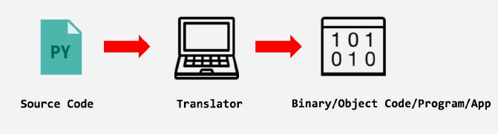
Traductores
Los traductores tienen el papel de convertir
los programas que hagamos en el lenguaje de
programación que usemos a el lenguaje
máquina.

Slide 7
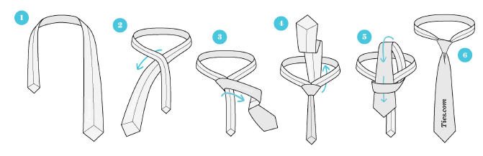
Algoritmo
Un algoritmo es un conjunto de instrucciones
para resolver un problema o realizar una
tarea.

Slide 8
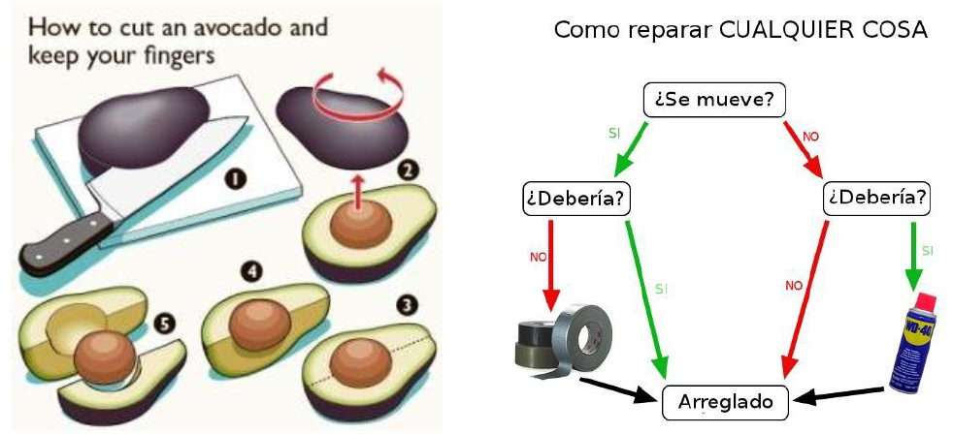
Ejemplos de algoritmos

Slide 9
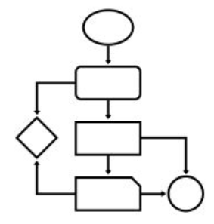
Diagrama de flujo
Es una técnica para representar un algoritmo
de forma gráfica.

Slide 10
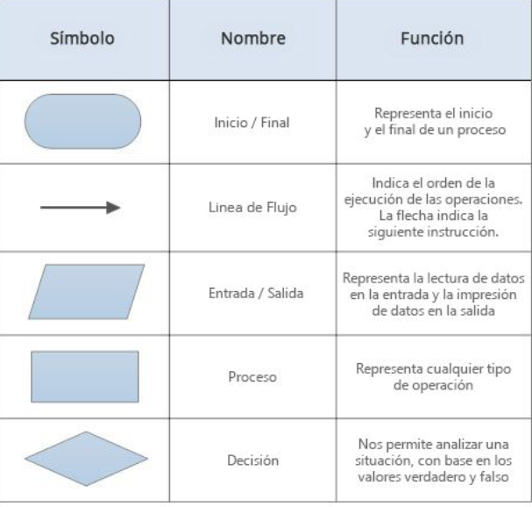

Slide 11
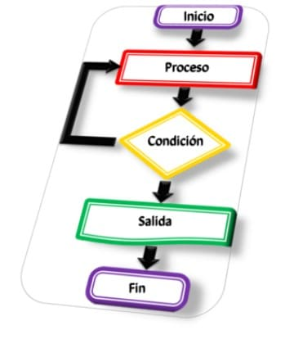

Slide 12
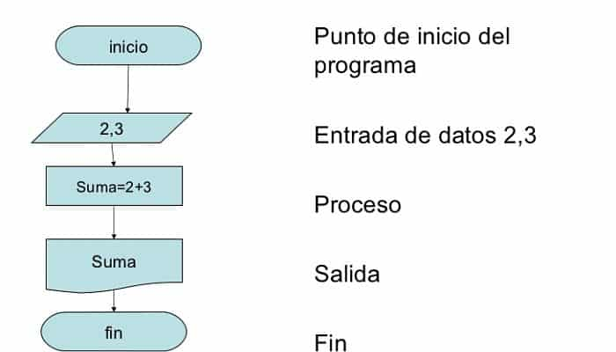
Ejemplo

Slide 14
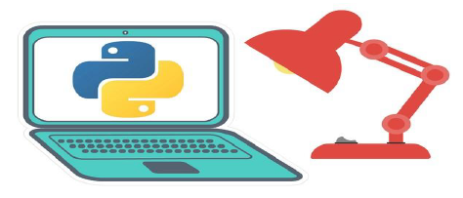
¿Qué es python?
Es un lenguaje de programación interpretado con la
característica de que es muy legible

Slide 15
Características
● Es multiparadigma
❖ Estructurado
❖ Funcional
❖ Orientado objetos
● Legible rápido de programar
● Fácil de aprender

Slide 16

Características
Alto nivel

Slide 17
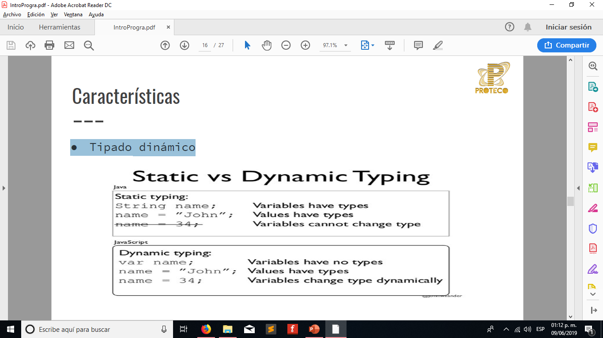
Características
● Tipado dinámico

Slide 18

Características
● Tipado fuerte

Slide 19
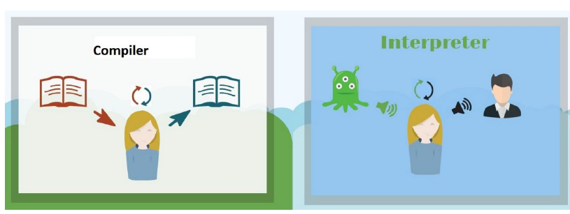
Características
Interpretado

Slide 20
Filosofía de python
Si nuestro código es legible y transparente se dice que
nuestro código es pythónico
● Bello es mejor que feo
● Explícito es mejor que implícito
● Simple es mejor que complejo
● Complejo es mejor que complicado
● La legibilidad cuenta
Tim Peter, Zen de python

Slide 21
Los casos especiales no son lo suficientemente especiales para romper las reglas.
Lo práctico le gana a la pureza.
Los errores no debe pasar en silencio.
A menos que sean silenciados.
En cara a la ambigüedad, rechazar la tentación de adivinar.
Debe haber una - y preferiblemente sólo una - manera obvia de hacerlo.
Aunque esa manera puede no ser obvia en un primer momento a menos que seas holandés.
Ahora es mejor que nunca.
Aunque "nunca" es a menudo mejor que "ahora mismo".
Si la aplicación es difícil de explicar, es una mala idea.
Si la aplicación es fácil de explicar, puede ser una buena idea.
Los espacios de nombres son una gran idea ¡hay que hacer más de eso!

Slide 22
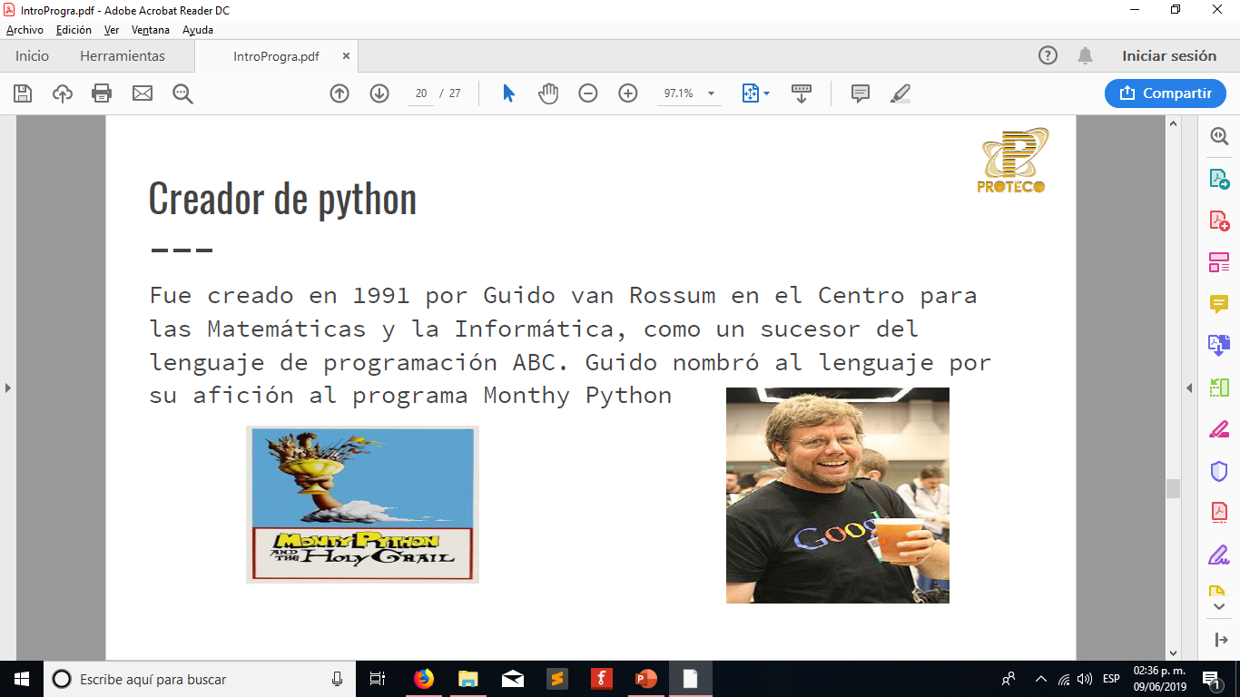
Creador de python
Fue creado en 1991 por Guido van Rossum en el Centro para las Matemáticas y la Informática, como un sucesor del lenguaje de programación ABC. Guido nombró al lenguaje por su afición al programa Monthy Python

Slide 23
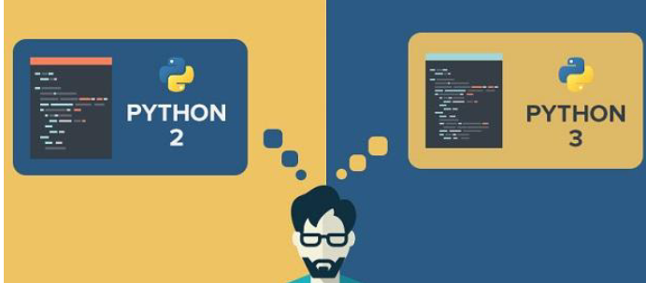
Python 2 vs Python 3

Slide 24
Ventajas y desventajas
Ventajas
❖ Opera en un alto nivel de
abstracción
❖ Las reglas sintácticas muy
sencilla
❖ Multiplataforma
❖ Legible
❖ Expresivo
➢ Una línea puede ser más de una
➢ Menor líneas de código
➢ Facilidad de mantener y depurar
Errores
Desventajas
❖ No es el lenguaje más rápido por ser interpretado
❖ Desperdicia memoria

Slide 25
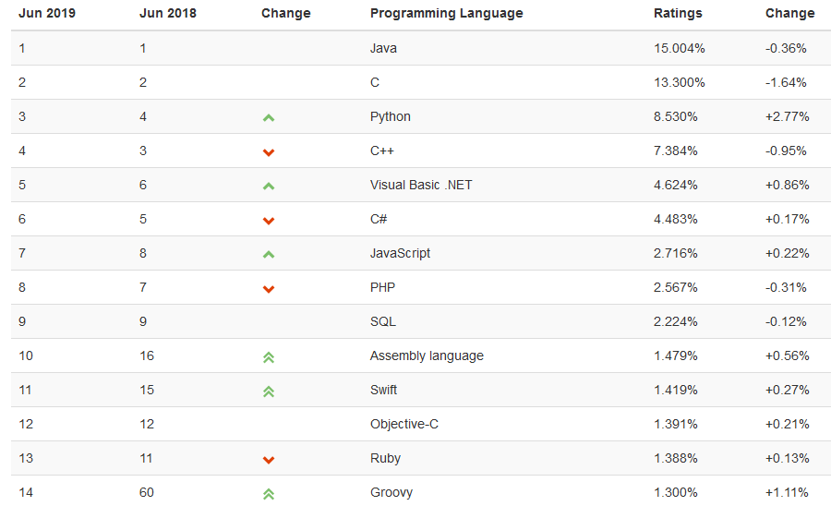
Lenguajes más populares
TIOBE index 2019

Slide 26
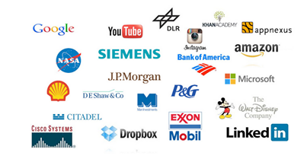
¿Quién usa python?

Slide 27
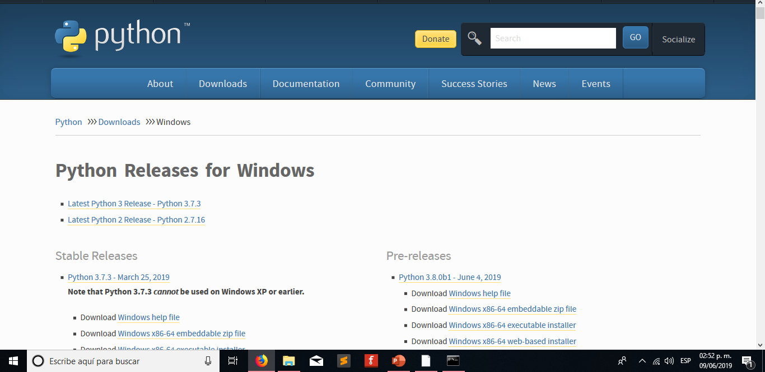
INSTALACIÓN (WINDOWS)
https://www.python.org/downloads/windows/

Slide 28
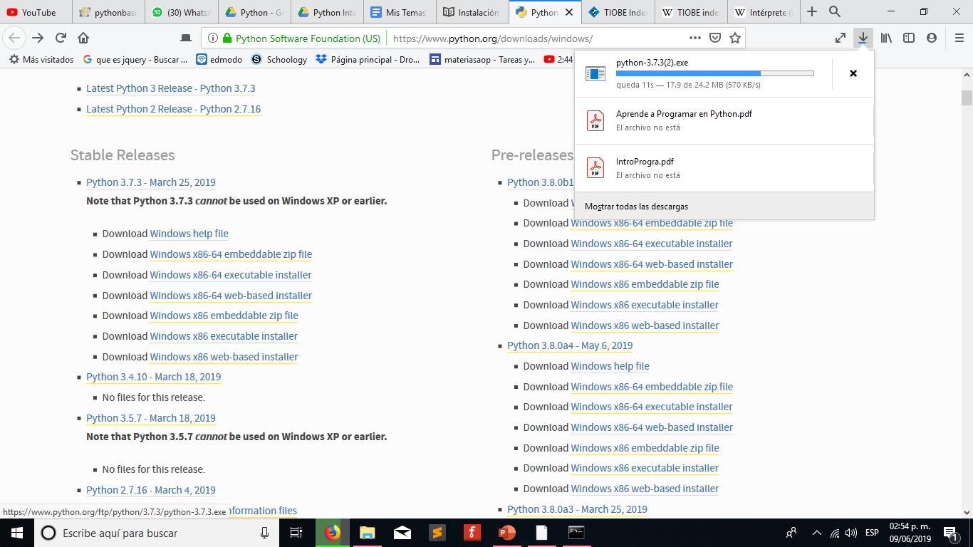
INSTALACIÓN (WINDOWS)

Slide 29
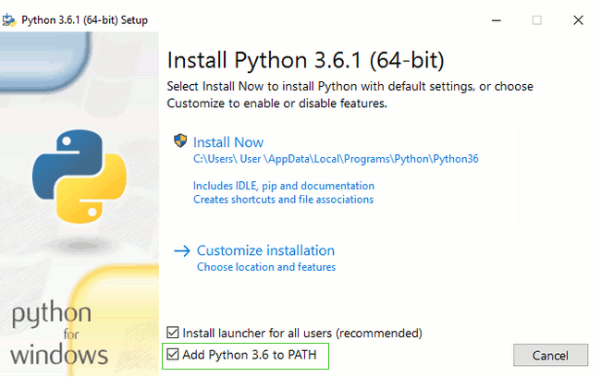
INSTALACIÓN (WINDOWS)

Slide 30
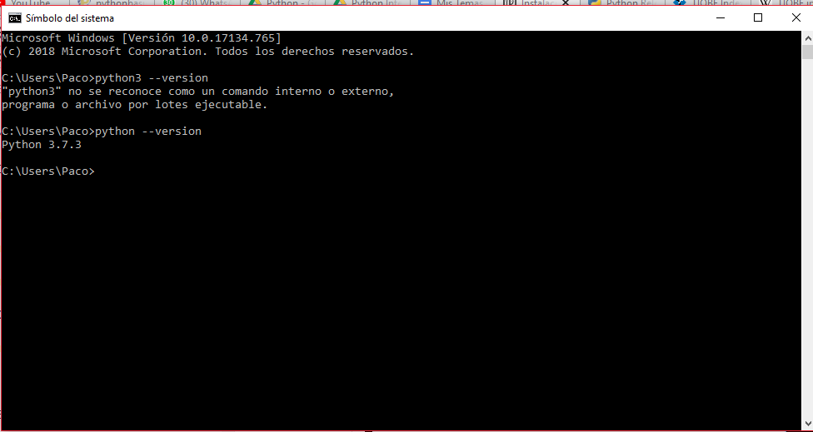
INSTALACIÓN (WINDOWS)

Slide 31
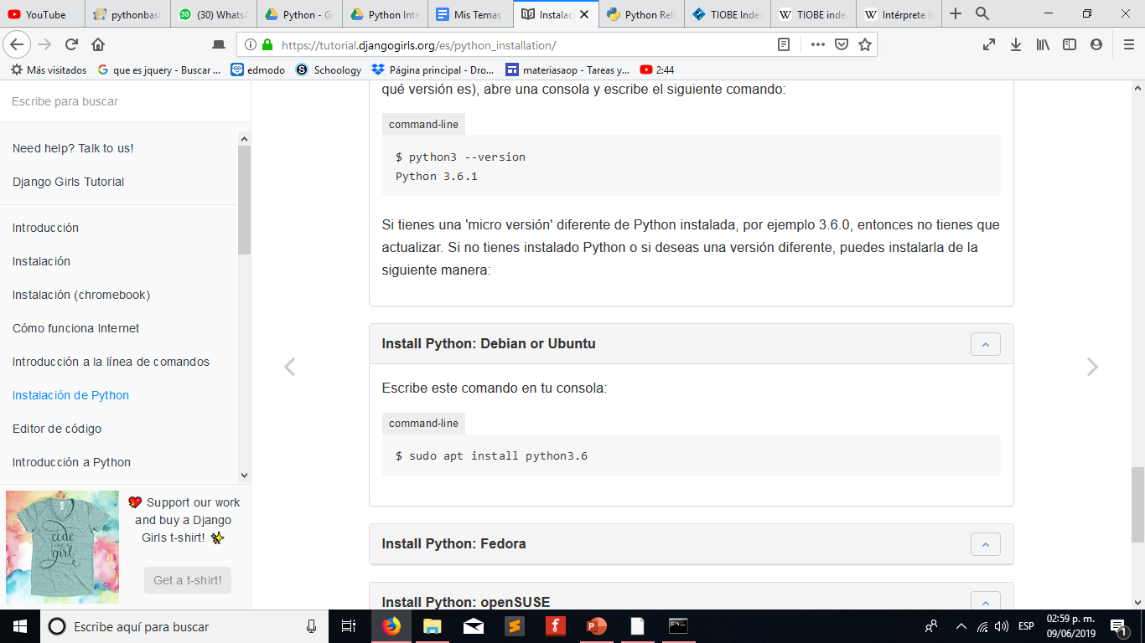
INSTALACIÓN (Linux)

Slide 32
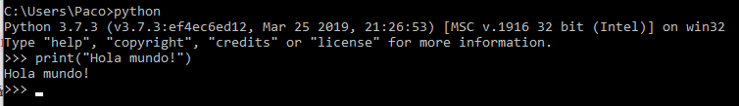
Intérprete interactivo

Slide 33
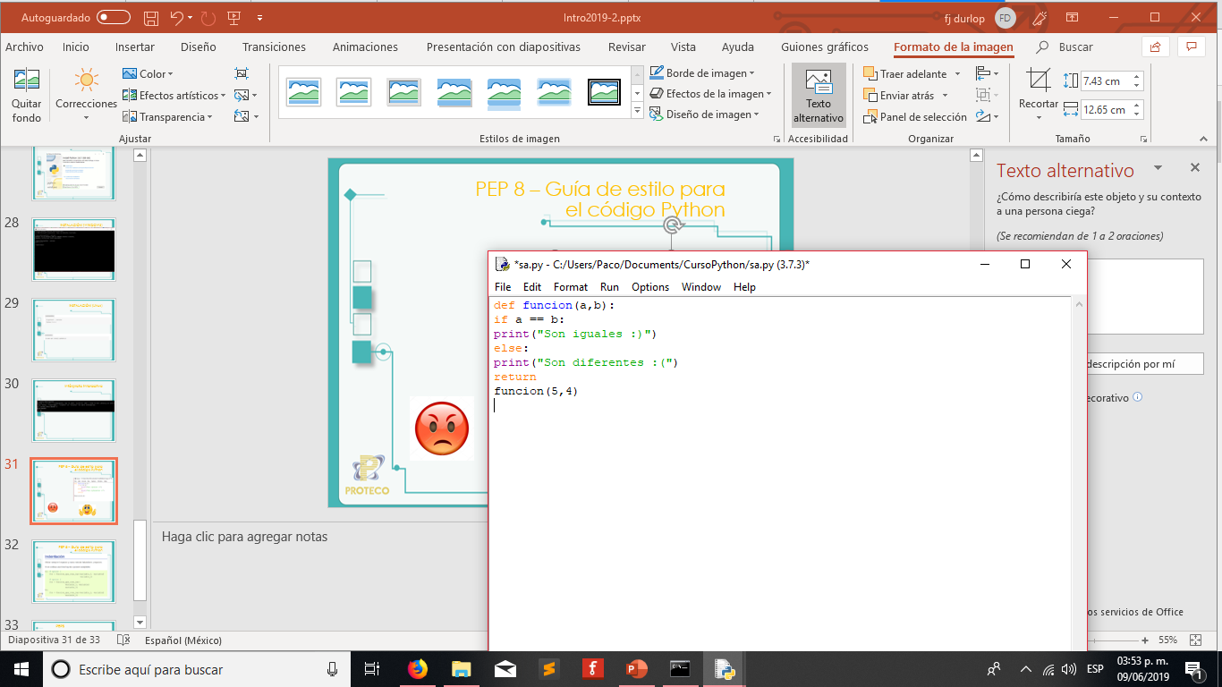
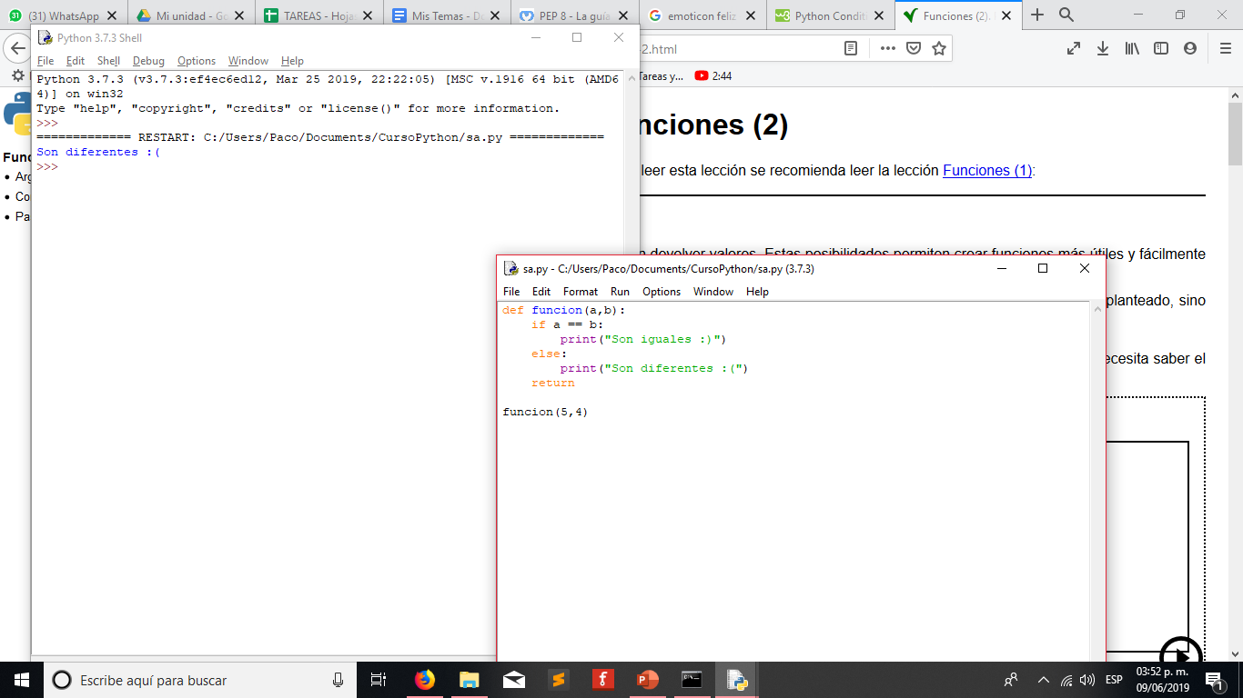
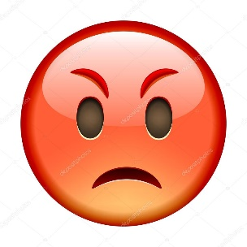

PEP 8 – Guía de estilo para el código Python

Slide 34
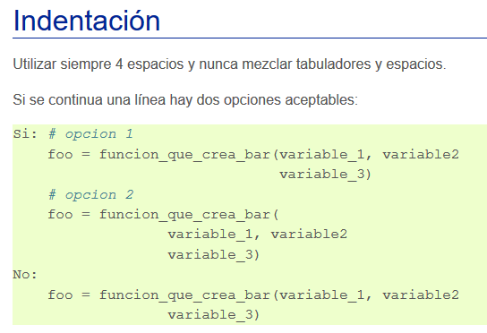
PEP 8 – Guía de estilo para el código Python

Slide 35
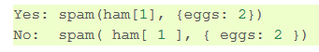
PEP8
Tamaño máximo de línea: 79 caracteres
Líneas en blanco.
Imports en líneas diferentes
Espacios en blanco en expresiones. (Evitarlos)

